Slide 1
Priority Queue & Heap Sorting
V2017117 강현민

Slide 2
Priority Queue(우선순위 큐)
Itroduction
Queue는 연산의 결과로 먼저 들어간 데이터가 먼저 나옴.
Priority Queue는 들어간 순서에 상관없이 우선순위가 높은 데이터가 먼저 나옴.
데이터를 근거로 우선순위를 판단, 목적에 맞게 우선순위를 결정.
우선순위 큐를 구현하는 방법
배열을 기반으로 구현
연결리스트(Linked List)를 기반으로 구현
힙(Heap)을 이용하는 방법
배열 : 데이터 삽입, 삭제 시 데이터를 한 칸씩 당기거나 미는 연산을 하게 되며, 삽입의 위치를 찾기 위해 배열에 저장된 모든 데이터와 비교를 해야 하는 단점.
연결리스트 : 배열의 첫번 째 단점은 없지만, 삽입의 위치를 찾기 위해서 첫번째 노드부터 시작해 마지막 노드까지 비교를 진행해야 한다.
그래서 우선순위 큐는 주로 힙을 이용해 구현하는 것이 일반적.

Slide 3
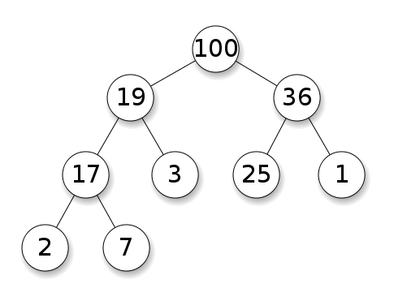
Priority Queue(우선순위 큐)
Heap
힙은 한 노드가 최대 두 개의 자식노드를 가지며, 마지막 레벨을 제외한 모든 레벨에서 노드들이 꽉 채워진 완전이진트리(Complete binary tree)를 기본으로 한다.
Complete binary tree

Slide 4
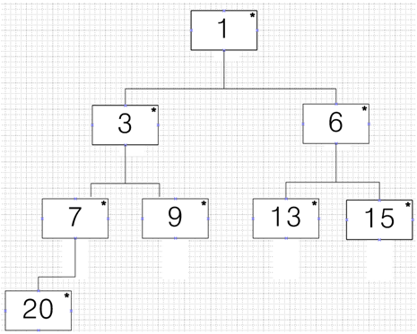
Priority Queue(우선순위 큐)
Heap Sorting
힙을 기반으로한 우선순위 큐.
힙 구조안에 잇는 숫자를 수선순위라고 하고 숫자가 작을수록 높다고 가정하자.
아래와 같이 그림의 상황에서 2를 저장한다면 마지막 위치에 저장한다.

Slide 5
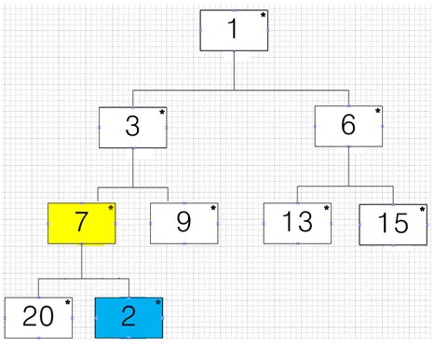
Priority Queue(우선순위 큐)
Heap Sorting
그리고 부모 노드와 우선순위를 비교하여 위치가 바뀌어야 하는지를 판단한다.
2의 부모 노드인 7과 비교하여 스왑 해준다.

Slide 6
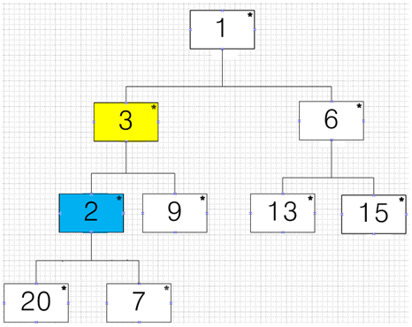
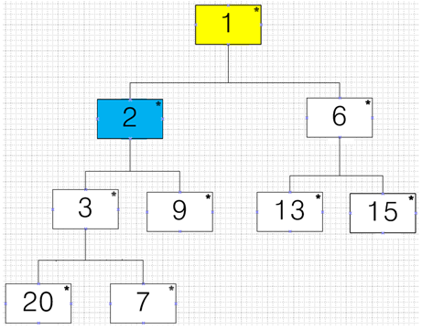
Priority Queue(우선순위 큐)
Heap Sorting
2와 7을 비교 후 스왑한 후에 다시 부모노드인 3과비교.
다시 2의 부모 노드인 1과 비교하여 부모 노드가 우선순위가 높으니 종료한다.

Slide 7
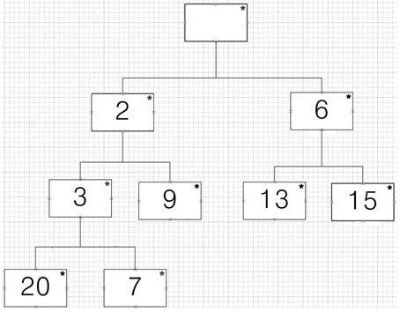
Priority Queue(우선순위 큐)
Heap Sorting
우선순위 큐의 삭제 는 가장 높은 우선순위의 데이터 삭제를 의미 한다.
아래 그림과 같이 데이터가 삭제되면 다시 루트노드를 채워야한다.

Slide 8
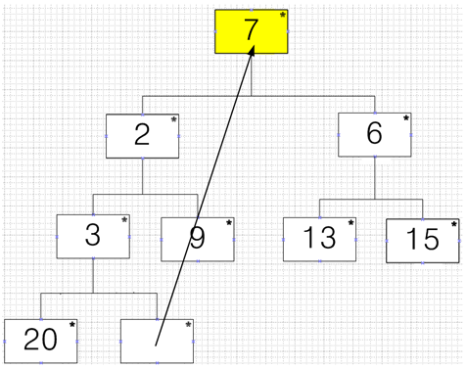
Priority Queue(우선순위 큐)
Heap Sorting
먼저 마지막 노드를 루트 노드로 이동 시킨 뒤 자식 노드와의 비교를 한다.
계속해서 자식노드와 비교를 통해 제자리를 찾아가면 된다.

Slide 9
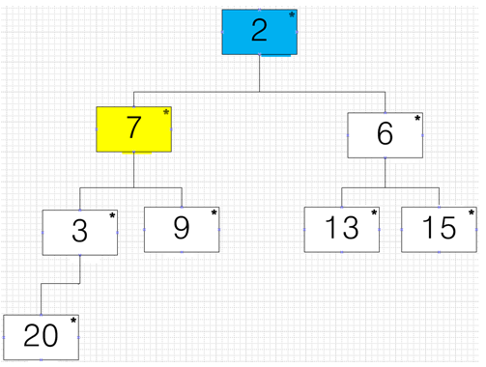
Priority Queue(우선순위 큐)
Heap Sorting
자식 노드와 교환할 때 가장 높은 우선순위를 가지는 노드와 교환해야 한다.
아래 그림과 같이 2, 6중 우선순위가 높은 2와 교환한다.
계속해서 7을 3, 9와 비교하여 우선순위가 높은 3과 교환한다.

Slide 10
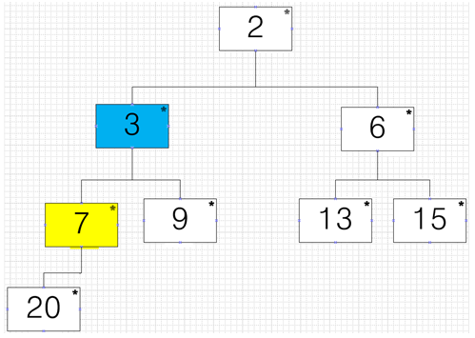
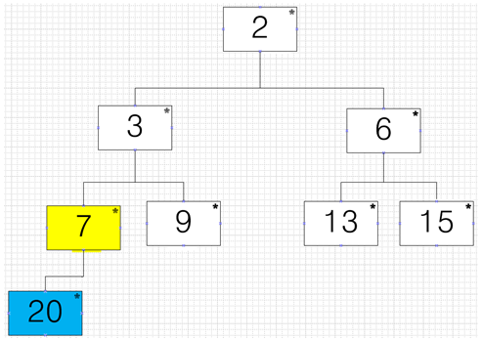
Priority Queue(우선순위 큐)
Heap Sorting
마지막으로 7과 20을 비교하여 7이 높으므로 비교를 중단 한다.
이런 방식으로 우선순위 큐를 힙으로 구현이 가능하게 된다.
배열(Array), 연결리스트(Linked list)의 단점이 보안된 완전이진트리를 힙정렬을 이용 한 우선순위 큐를 구현한다.

